Slide 1


Обработка ошибок в Java (Exceptions & Assertions). Ввод/вывод в Java.
Введение в язык Java и платформу разработки
Хлыбов Владислав
Руководитель группы, ресурс-менеджер
Краснодар, 2023

Slide 2

План занятия
Немного про ошибки в целом
Исключения в Java:
знакомство – типы, структура классов, простые примеры
обработка исключений
rethrowing
наиболее распространенные исключения
Ввод/вывод в Java
Assertions

Slide 3
Немного об ошибках
Какие бывают ошибки в контексте жизненного цикла программы?
Ошибка компиляции (compile time)
Ошибка времени исполнения (runtime)
Системная ошибка
Ошибка проектирования

Slide 4
Ошибки времени исполнения (runtime)
Наиболее распространенные ошибки времени исполнения:
выход за пределы массива
ошибка подключения к удаленному ресурсу (Web)
вызов метода с неподдерживаемым значением параметра
обращение к null
и многие-многие-многие-многие-многие другие (поверьте, их нереально много ☺ )

Slide 5
Исключения в Java
Исключение – это ошибка, непредвиденная ситуация.
Исключения в Java – это способ программе сказать:
«Я поломалася. Я не знаю, что мне с этим делать прямо сейчас. Разберись!»

Slide 6
Исключения в Java
Исключения в Java представляются экземплярами некоторых классов, указывающих на то, что возникла какая-то конкретная ошибка.

Slide 7
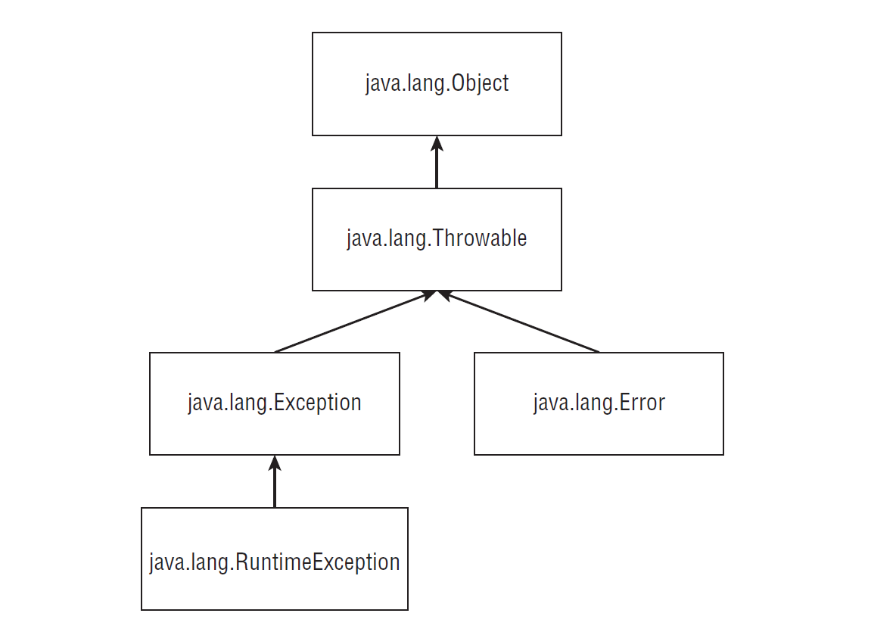
Исключения в Java: структура классов

Slide 8
Исключения в Java: типы исключений
Исключения в Java бывают 2-х типов:
Unchecked (Runtime)
Checked

Slide 9
Исключения в Java: unchecked exceptions
Представлены классом RuntimeException и любыми его наследниками
Как правило, это «неожиданные» исключения, но необязательно фатальные
Обработка или объявление* таких исключений не является обязательной * об этом на следующем слайде
Runtime vs. at the Time the Program is Run

Slide 10
Исключения в Java: checked exceptions
Представлены классом Exception и любыми его наследниками, кроме наследников RuntimeException
По характеру возникновения более ожидаемые, чем Runtime
Такие исключения необходимо обрабатывать (handle) или объявлять в сигнатуре метода (declare rule)

Slide 11
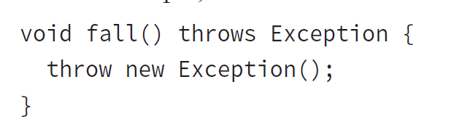
Исключения в Java: объявление
Методы, которые могут выбросить «checked» исключение, должны в своей сигнатуре содержать соответствующее объявление (declare rule)
Различаем ключевые слова:
throw = «выбросить исключение» (команда)
throws = «метод может выбросить исключение» (объявление)

Slide 12
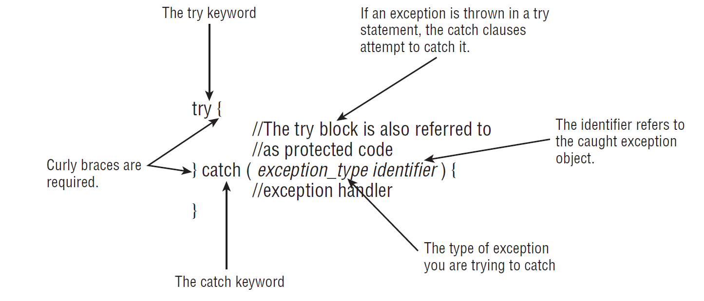
Исключения в Java: обработка
Для обработки исключений в Java есть конструкция try-catch

Slide 13
Исключения в Java: в примерах, live coding
Unchecked exceptions: примеры
Checked exceptions: примеры

Slide 14
Исключения в Java: обработка [3], catching various types
При обработке исключений с использованием блока try-catch можно обрабатывать исключения разных типов
Порядок следования исключений в catch блоках должен быть противоположен направлению структуре классов

Slide 15
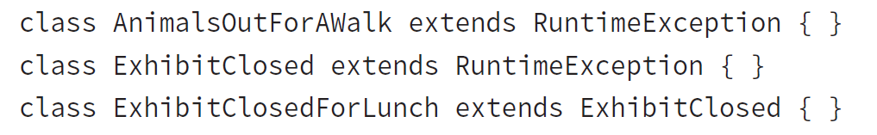
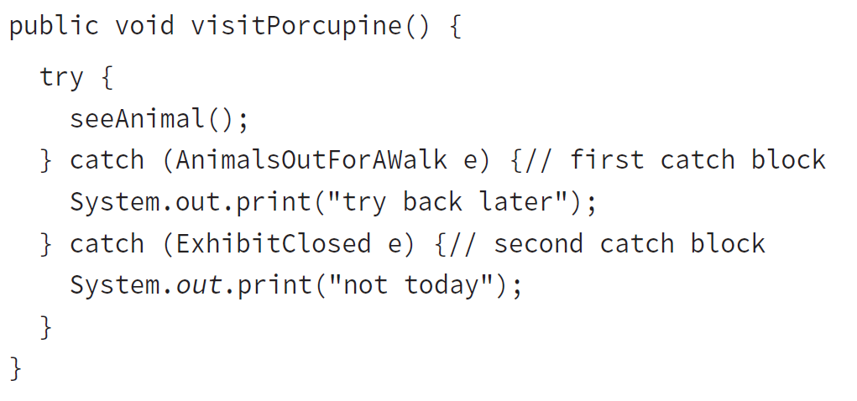
Исключения в Java: обработка [3], catching various types

Slide 16
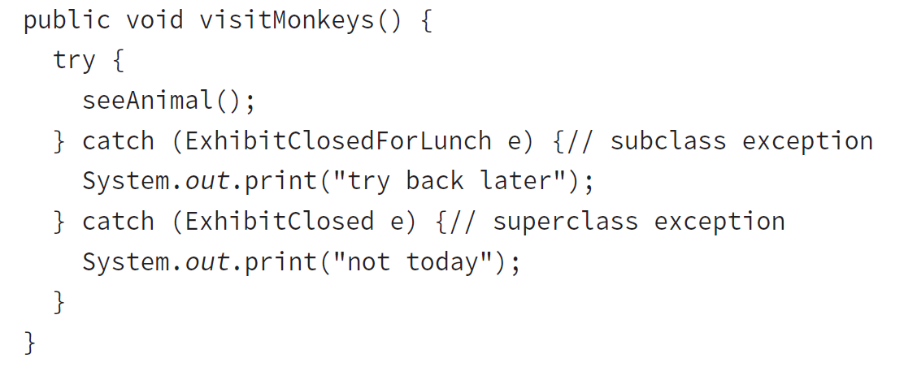
Исключения в Java: обработка [3], catching various types

Slide 17
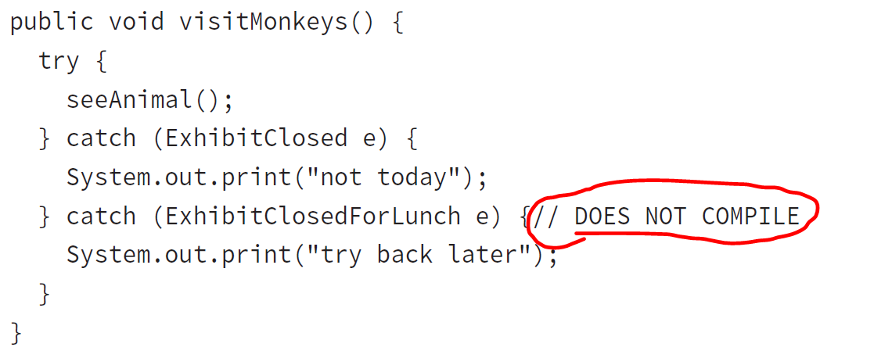
Исключения в Java: обработка [3], catching various types

Slide 18
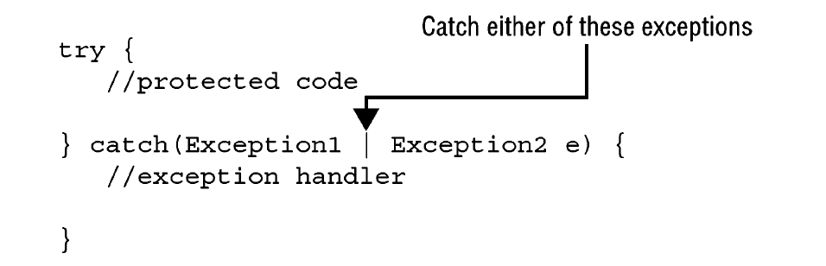
Исключения в Java: обработка [4], multi-catching
При обработке исключений с использованием блока try-catch можно задать единые правила для обработки исключений всех типов (исключив дублирование кода)

Slide 19
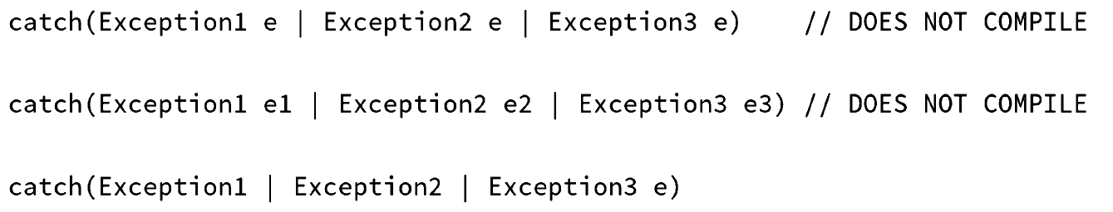
Исключения в Java: обработка [4], multi-catching
Исключения, перечисляемые в блоке catch, не должны быть связаны в структуре классов
Четкие правила синтаксиса в части именования параметра

Slide 20
Исключения в Java: в примерах, live coding
Catching various types of exceptions
Multi-catching

Slide 21
Файлы и папки (Files and Directories)
Сперва немного очевидной теории
Файл – запись в файловой системе, содержащая пользовательские и системные данные
Директория – запись в файловой системе, содержащая файлы и другие директории

Slide 22
Класс java.io.File
Представляет имя пути до определенного файла или директории
Не может выполнять операции чтения/записи напрямую
Но может передаваться в качестве параметра другим классам, обеспечивающим чтение/запись

Slide 23
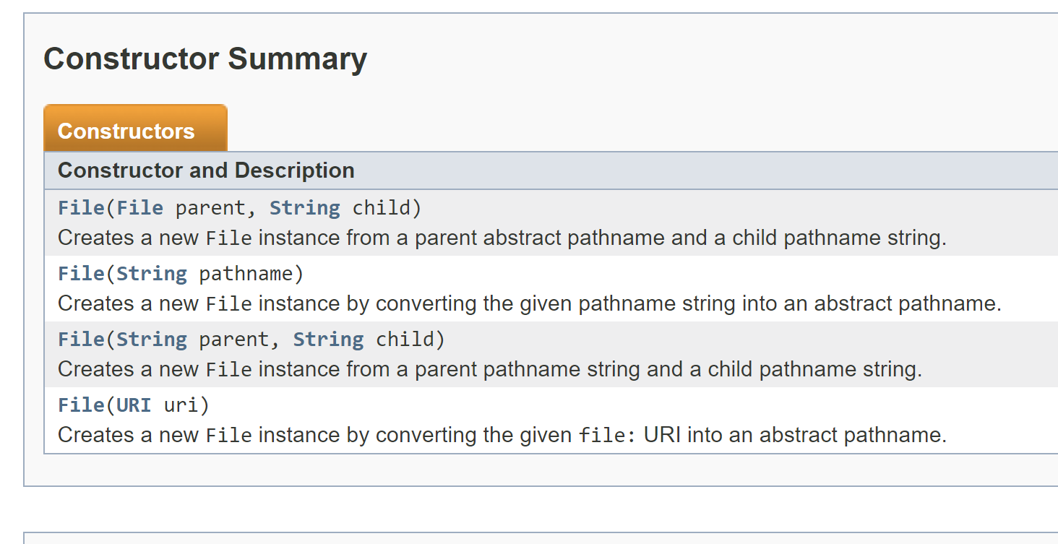
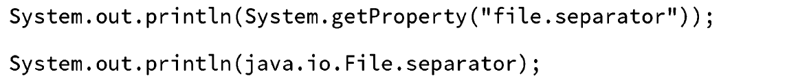
Класс java.io.File: создание объекта
Необходимо помнить про разделитель, в каждой ОС он может быть свой
Получить разделить можно, например, так:

Slide 24
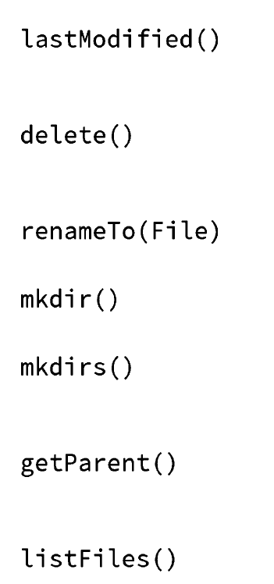
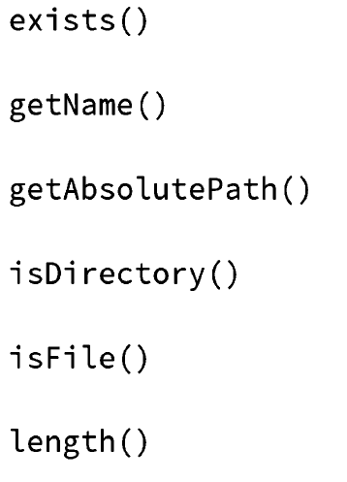
Класс java.io.File: наиболее часто используемые методы

Slide 25
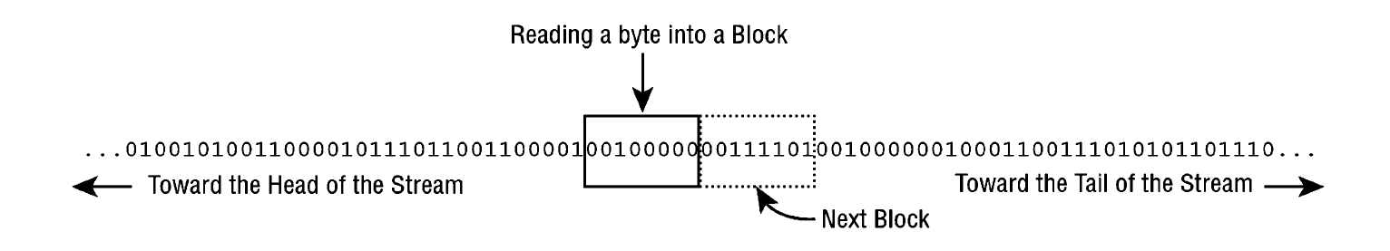
Ввод/вывод в Java. Streams
I/O Streams – это последовательные потоки данных, обеспечивающие доступ к файлу или запись в него
В конечном счете все stream-классы работают с байтами. Даже если предлагают работать со строками – не ведитесь, это всего лишь верхнеуровневая абстракция

Slide 26
Ввод/вывод в Java: Byte Streams vs. Character Streams
java.io API предоставляет 2 множества классов для чтения и записи в потоки: *InputStream.java vs. *Reader.java *OutputStream.java *Writer.java
разница между двумя множества состоит в том, что:
«stream» классы используются для работы с «бинарными» данными, работа с байтовым представлением
«reader»/«writer» классы используются для работы с символьными или строковыми данными (но эти классы все еще являются Streams)

Slide 27
Ввод/вывод в Java: Byte Streams vs. Character Streams
Как правило, каждому «Input-классу» соответствует «Output-класс»:
FileInputStream -> … … -> FileOutputStream
FileWriter -> … … -> FileReader
Но есть исключения*:
PrintWriter не соответствует PrintReader PrintStream не соответсвует InputStream

Slide 28
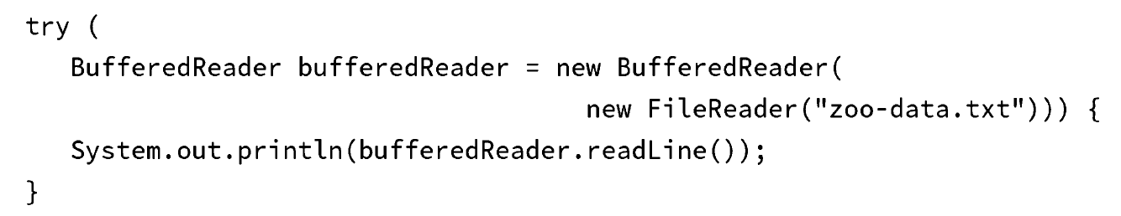
Ввод/вывод в Java: Low-Level vs. High-Level Streams
Low-Level Stream связывается напрямую с источником данных;
High-Level Stream построен на основе другого stream’а через Wrapping (передача одного экземпляра класса в качестве параметра конструктору другого);

Slide 29
Ввод/вывод в Java: Buffered Streams
Для работы с файлами рекомендуется использовать *BufferedStream классы
Для создания экземпляра необходим экземпляр low-level stream’а
Эти классы производят запись данных в файл группами
Тем самым повышают производительность

Slide 30
Ввод/вывод в Java: Summary
Классы *InputStream и *OutputStream используются для чтения/записи бинарных данных
Классы *Reader и *Writer используются для чтения/записи символьных и строковых данных
Большинство (но не все) классов для осуществления операции чтения имеют соответствующие им классы для осуществления операции записи
Low-Level потоки связаны напрямую с источником данных (ресурсом)
High-Level потоки сконструированы на основе Low-Level потоков
Классы Buffered* используются для чтения/записи данных «пачками»

Slide 31
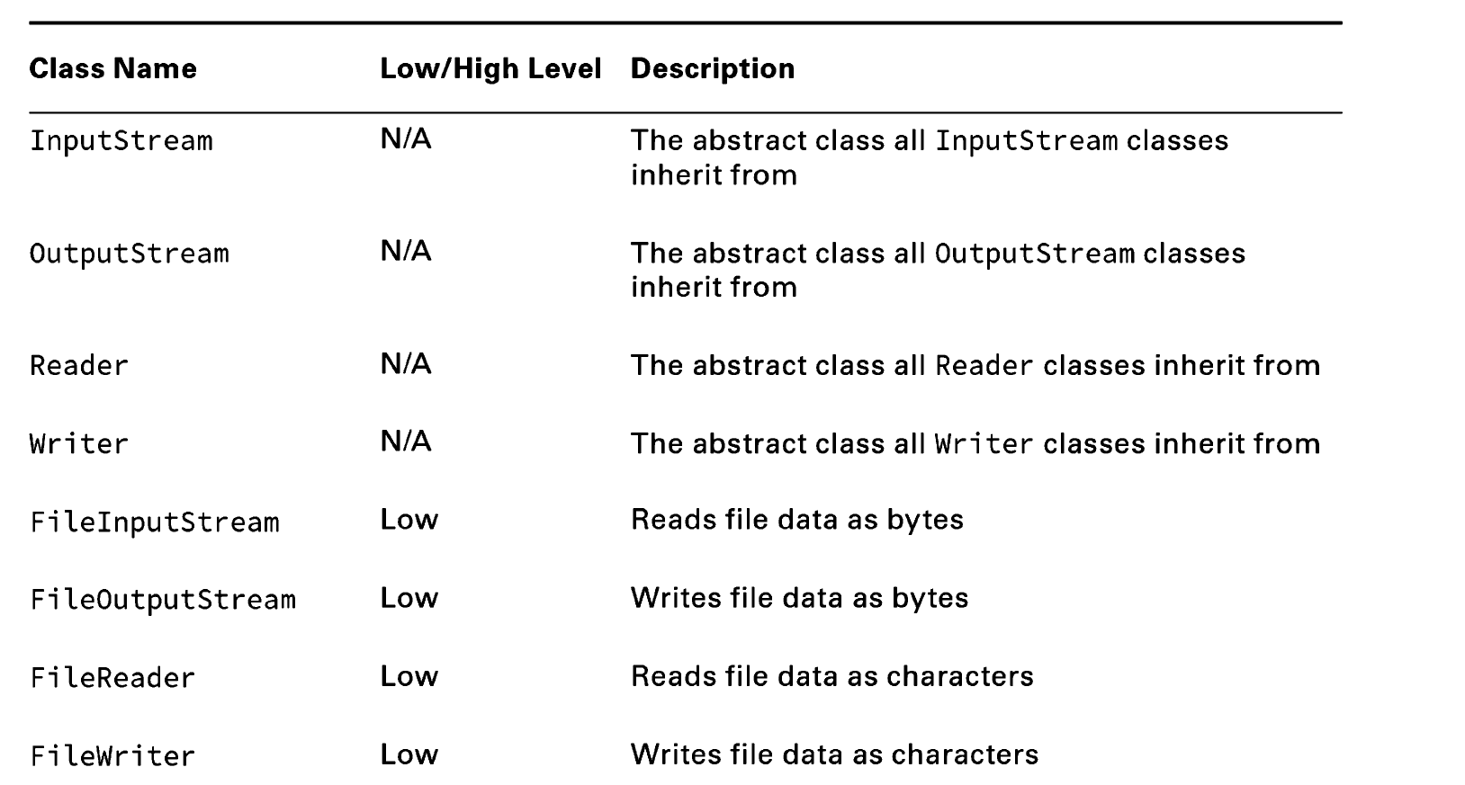
Ввод/вывод в Java: Streams Classes

Slide 32
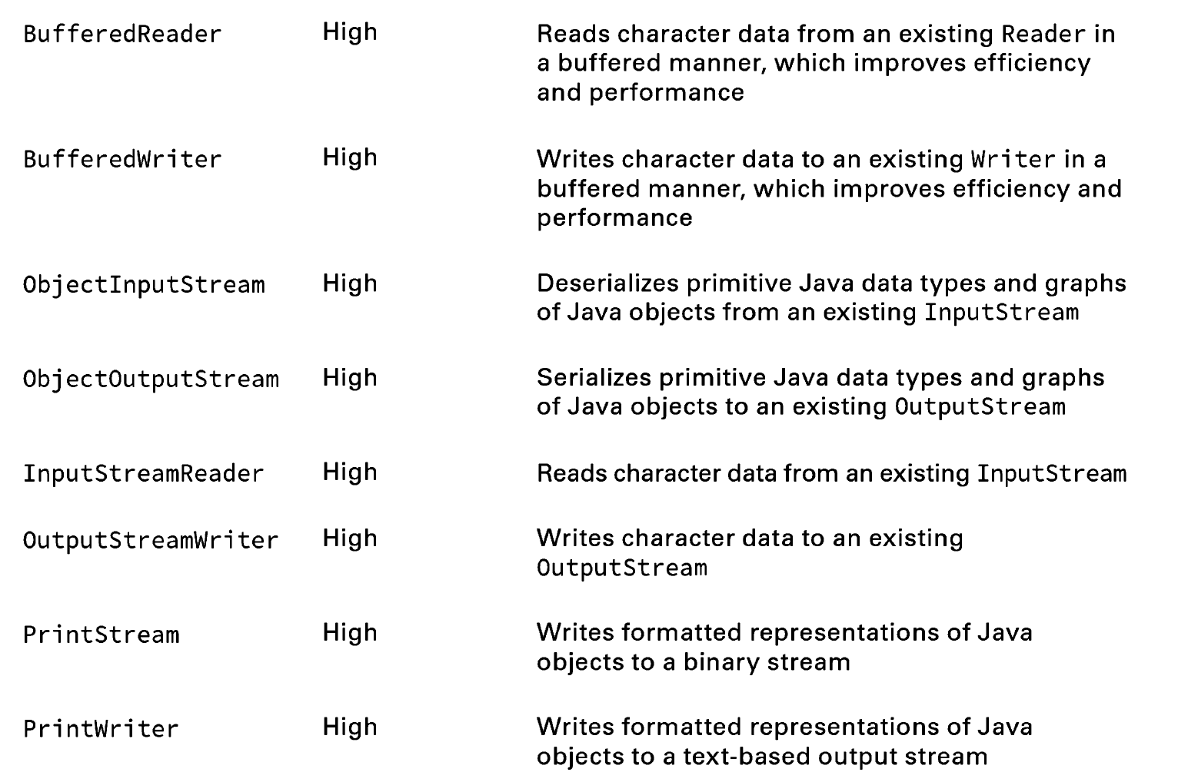
Ввод/вывод в Java: Streams Classes

Slide 33
Ввод/вывод в Java: запись объектов
Иногда возникает задача записать в файл некоторые данные, представленные в виде объектов, чтобы позднее прочитать их снова
Для этого используются классы ObjectInputStream и ObjectOutputStream
Сериализация – процесс конвертации объекта из одного представления (in-memory) в другое (stored data format)
Десериализация – обратный сериализации процесс

Slide 34
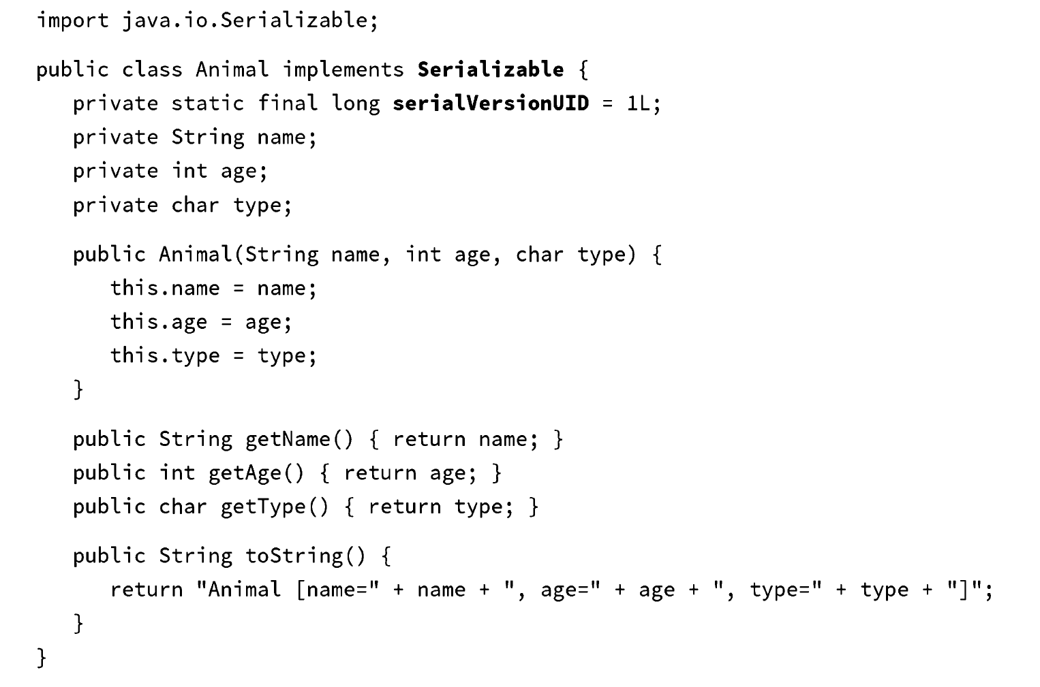
Ввод/вывод в Java: сериализация объектов
Класс должен реализовывать интерфейс Serializable

Slide 35
Исключения в Java: обработка
Для обработки исключений в Java есть конструкция try-catch

Slide 36
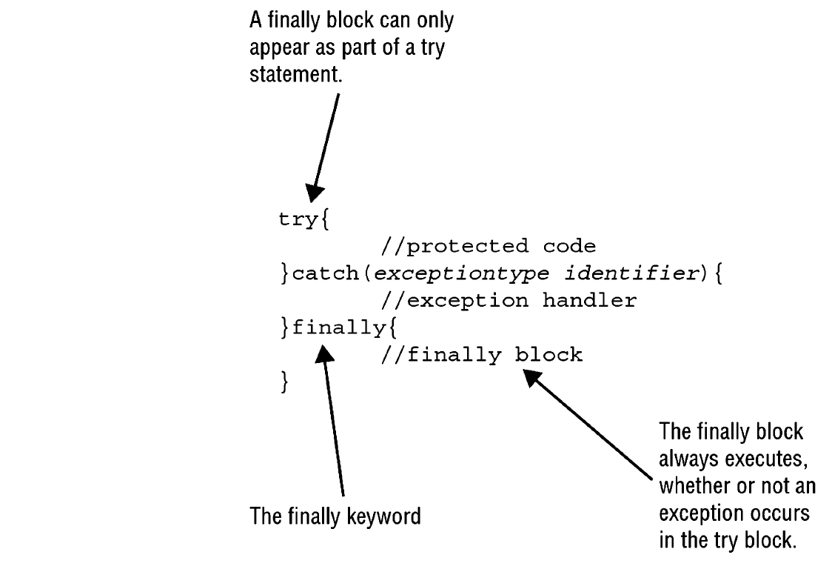
Исключения в Java: try-catch with finally block
Для обработки исключений в Java есть конструкция try-catch-finally

Slide 37
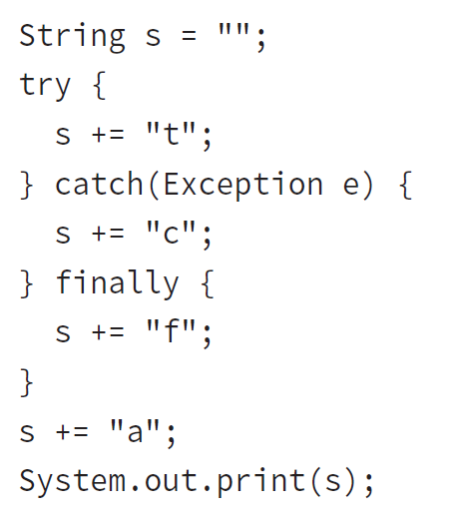
Исключения в Java: время квиза
Что выведет данная программа при запуске?

Slide 38
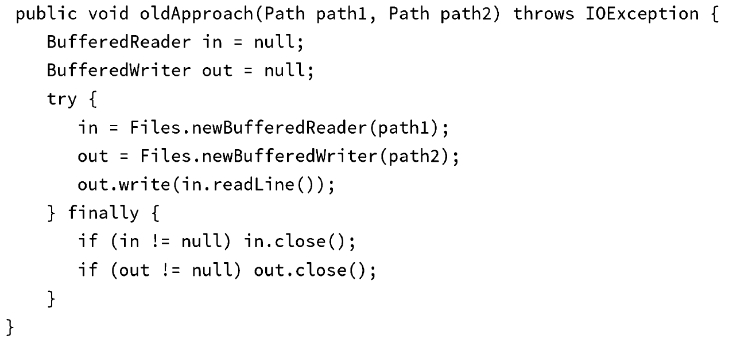
Исключения в Java: внимание на код

Slide 39
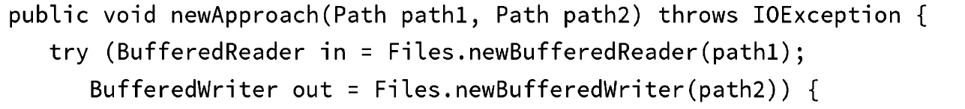
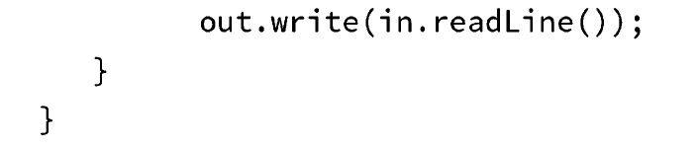
Исключения в Java: ВЖУХ

Slide 40
Исключения в Java: try-with-resources
Помним, что блок try всегда требует после себя один из блоков catch или finally
В примере выше у нас явно присутствует только try
Но на самом деле, у нас там есть и finally. Просто неявно

Slide 41
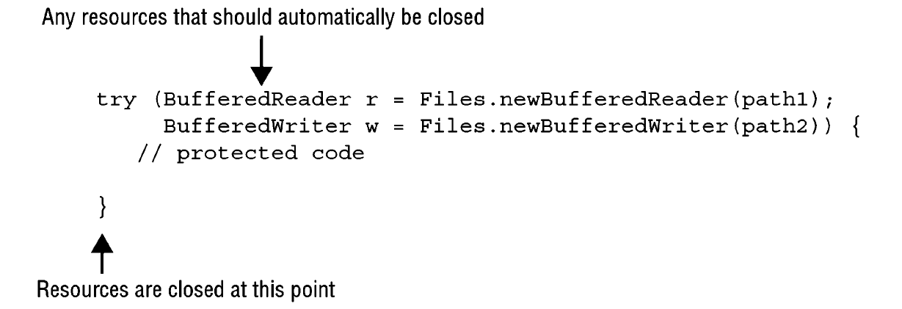
Исключения в Java: try-with-resources
Конструкция в общем виде выглядит так:
Закрытие происходит неявно в блоке finally

Slide 42
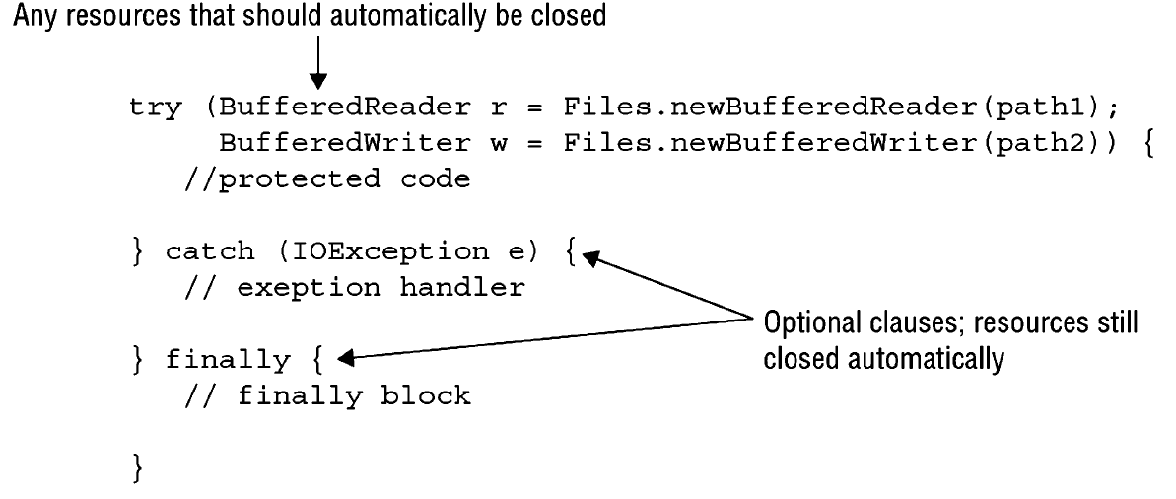
Исключения в Java: try-with-resources
Но никто не запрещает делать вот так:

Slide 43
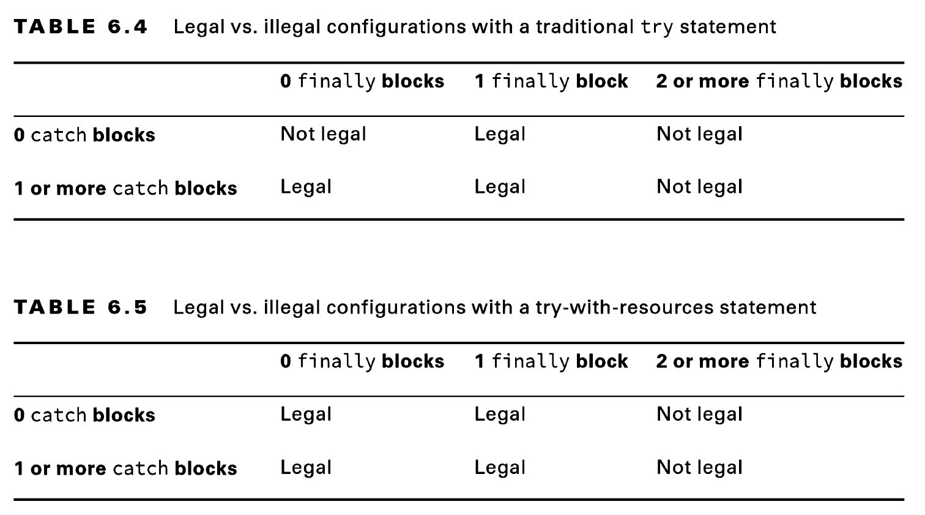
Исключения в Java: синтаксическая шпаргалка

Slide 44
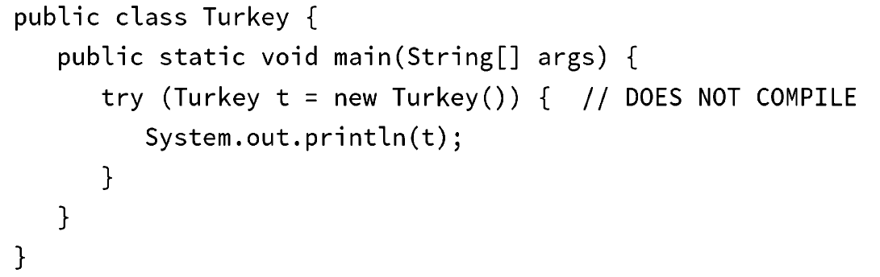
Исключения в Java: AutoCloseable
Рассмотрим пример
Почему это не заработает?

Slide 45
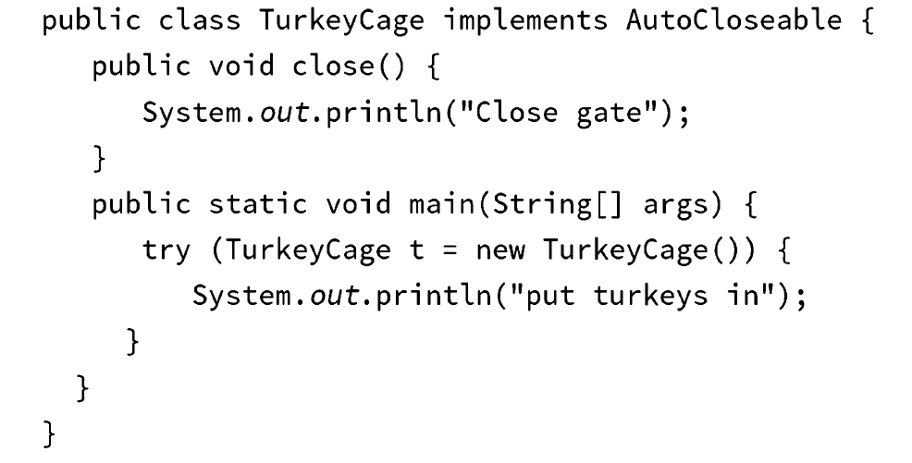
Исключения в Java: AutoCloseable
Рассмотрим рабочий пример

Slide 46

Исключения в Java: AutoCloseable
Взглянем на интерфейс чуть пристальнее

Slide 47
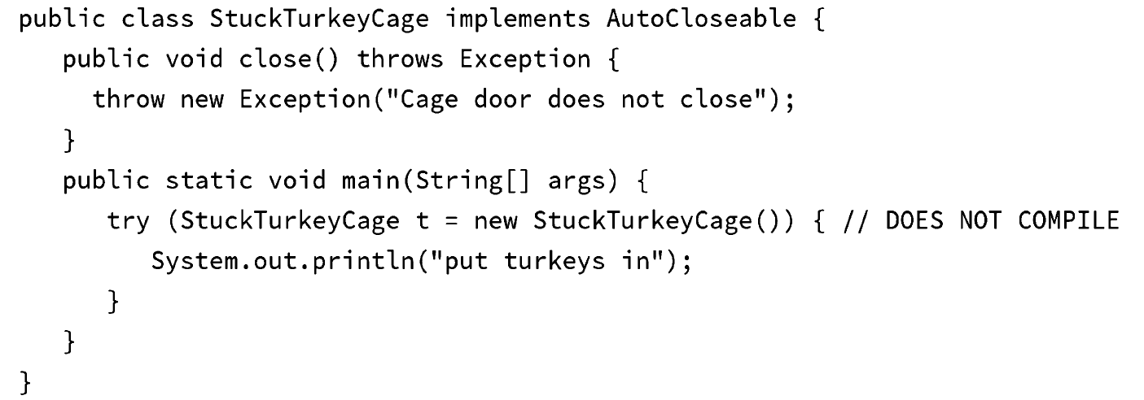
Исключения в Java: AutoCloseable
И пример:
Почему это не заработает?

Slide 48
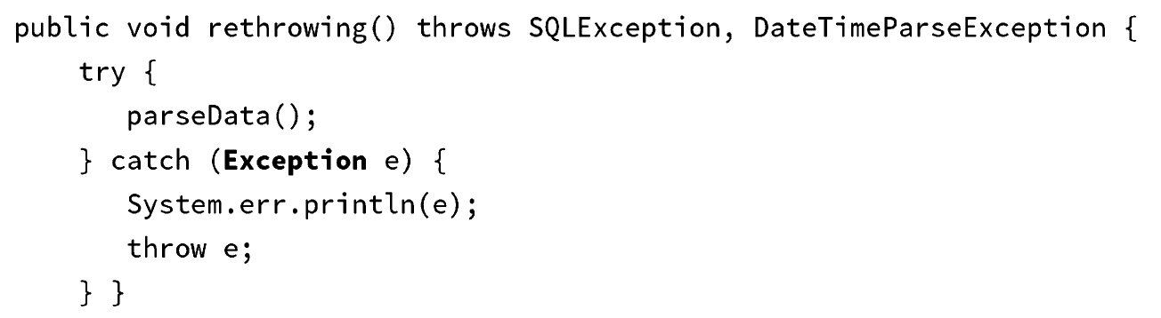
Исключения в Java: rethrowing
Исключения могут быть проброшены второй раз

